Slide 1
Circulaire economie
Mijn leefomgeving
Leerjaar 1 – les 2

Slide 2

Vandaag
Weekoverzicht
Vorige week
Doel(en)
Kleine geschiedenis van de mensheid

Slide 3
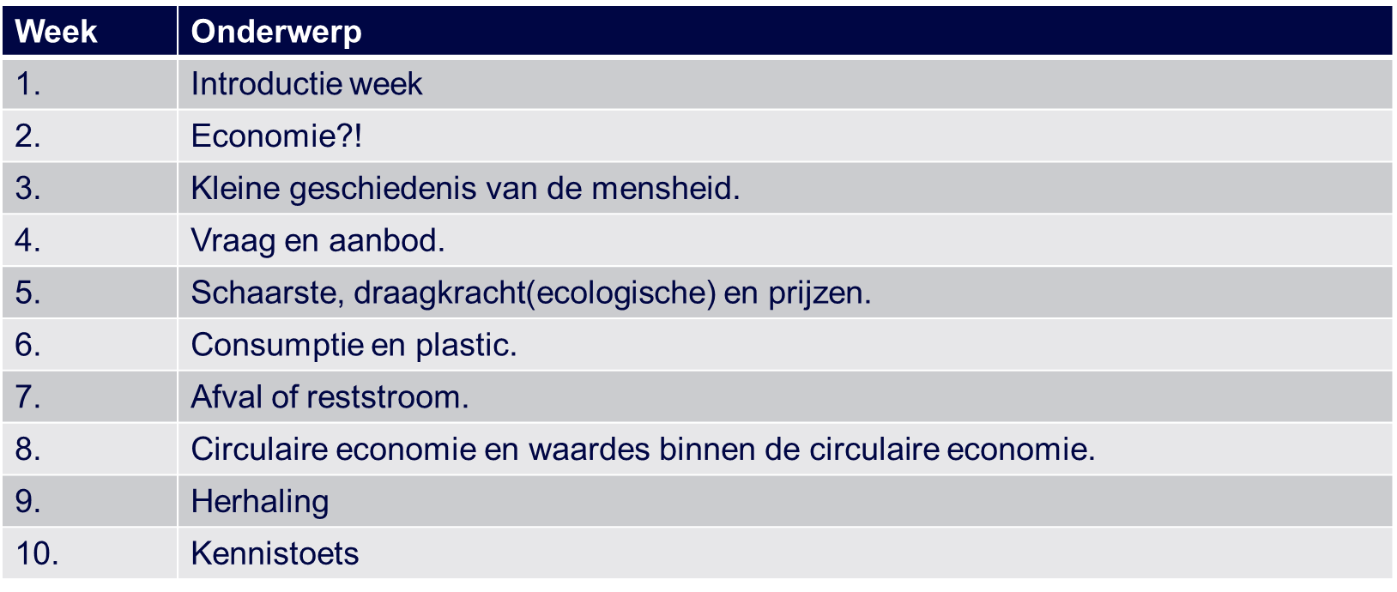
1.. Periode overzicht

Slide 4
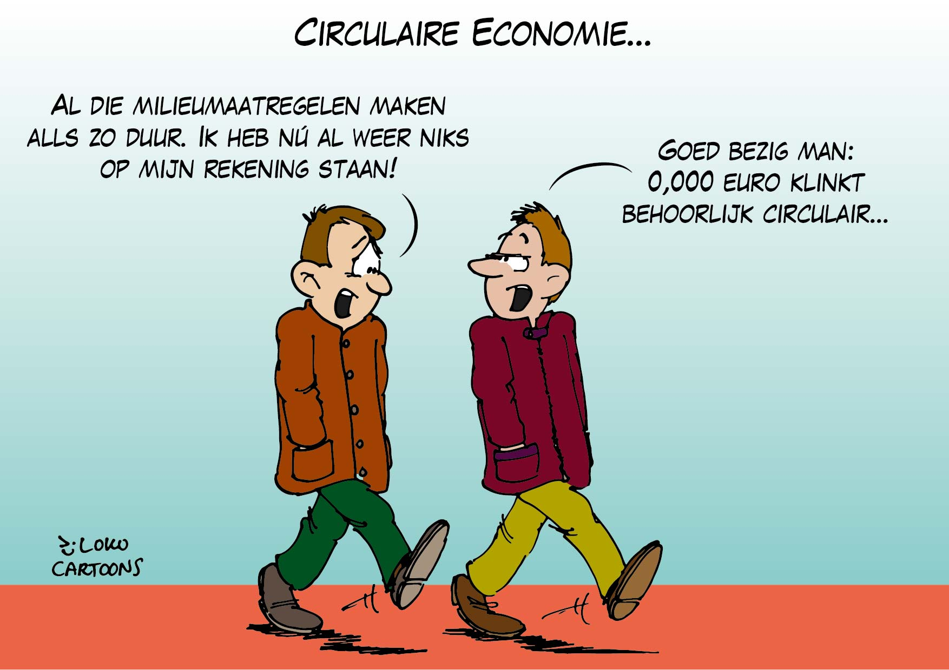
2. Vorige week
Je kan uitleggen wat het woord economie betekend
Je kan uitleggen wat welvaart is
Je kan uitleggen hoe welvaart wordt gemeten in een economie
Je kan voorbeelden geven van productie, distributie en consumptie
Je kan voorbeelden geven van goederen en diensten
Je weet wat circulair betekend

Slide 5

Even checken….
Een consument is… ?
Iemand die iets bezit
Iemand die ergens gebruik van maakt
Iemand die iets maakt
Een producent is…. ?
Iemand die iets bezit
Iemand die ergens gebruik van maakt
Iemand die iets maakt

Slide 6

3. Doelen
  Je kan een globale uitleg geven over hoe de mensheid zich maatschappelijk heeft ontwikkeld
  Je weet welke “drie” maatschappelijke revoluties de wereld hebben doen veranderen.

Slide 7
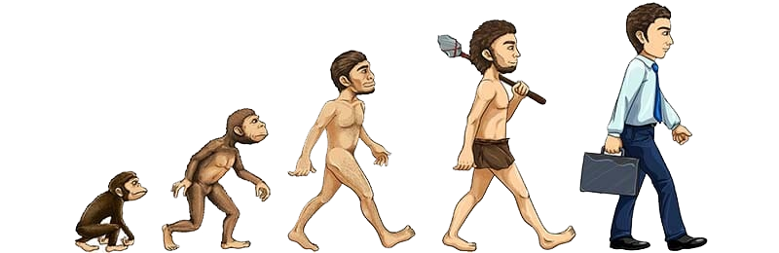
4. Kleine geschiedenis van de mensheid
Van de steentijd tot het heden.
“Het nut van geheugen is het verleden voorspellen en de toekomst herinneren”
Notes:
Het is na mijn weten “goed” om te weten waar wij als mensen vandaan komen. Hoe zijn beschavingen ontstaan en wat kunnen we daarvan leren.
Op wikiwijs staan een aantal filmpjes van Kurzgesagt die uitleg geven over verschillende onderwerpen van dit ontstaan, tip kijk hiernaar.

Slide 8
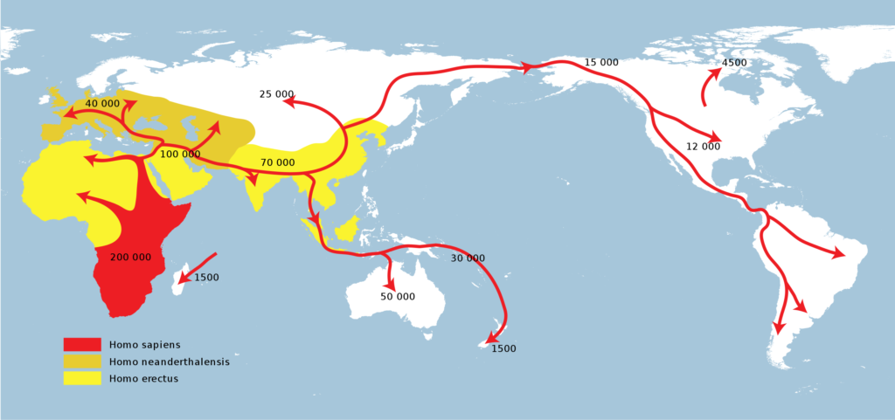
De verspreiding van Homo sapiens naar Oceanië en Amerika

Slide 9
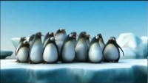
Wat als je alleen maar kan communiceren over gebeurtenissen die op dat moment plaats vinden?
Notes:
Wat als je alleen maar kan communiceren over gebeurtenissen die op dat moment plaats vinden?

Slide 10
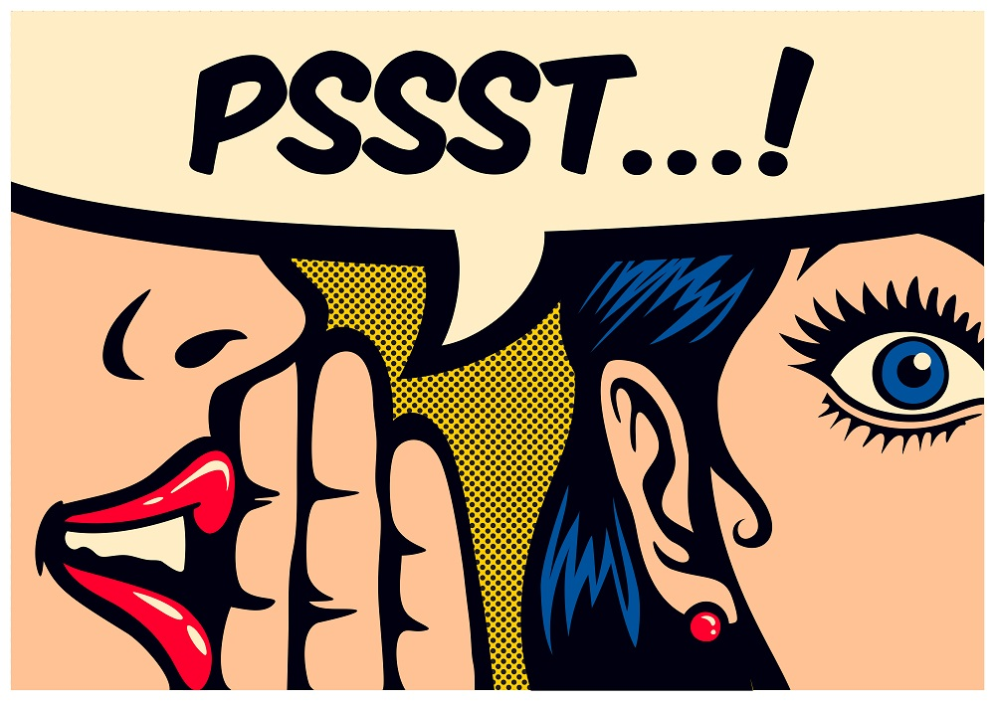
Cognitieve revolutie
Een nieuwe manier van denken en communiceren.
Dankzij de zich verder ontwikkelende taal konden de kleine groepjes zich uitbreiden tot grotere groepen en ontstonden er steeds nauwere en verfijndere samenwerkingsverbanden.
Notes:
De mens verwierf betere hersenen, waardoor hij meer greep kreeg op de wereld en zijn taalvermogen uitbreidde. Door taal was hij in staat om sociale relaties te benoemen en om te communiceren over abstracte begrippen, zoals goden, het leven na de dood, eer en rechtvaardigheid.
De mens, dankt zijn bestaan op deze aarde aan zijn vermogen om gemeenschappelijke verhalen te verzinnen, waarmee we samen kunnen leven en werken. Het uitwisselen van sociale informatie en gemeenschappelijke mythen maakte het samenwerken in grotere groepen mogelijk. 70.000 jaar geleden verliet de homo sapiens Oost-Afrika en werd hij in vrij korte tijd de baas in het Midden-Oosten, Europa en Oost-Azië. De neanderthalers die daar woonden waren groter en meer gespierd, maar ze konden minder goed in groepen vechten en stierven uit.
Mensen kunnen gaan samenwerken:
Boven de grens van honderdvijftig kunnen we ons gezamenlijk geheugen blijkbaar niet meer bij elkaar roddelen.
Grotere groepen hebben daarom regels, formelere afspraken, processen en procedures nodig. Bij groei dient de systeemwereld zich aan.
Dankzij geloof in mythes en legenden met bepaalde regels konden mensen samenwerken in nog grotere groepen (ontstaan van geloof).

Slide 11
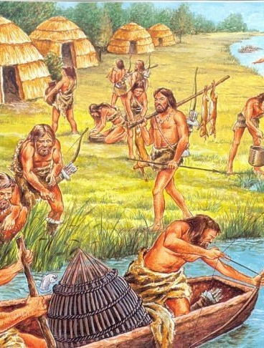
1ste agrarische revolutie
Van jager-verzamelaars naar een samenleving van mensen die in nederzettingen woonden (Neolithische (R)evolutie).
Ontstaan van planten die we kunnen eten
Ontstaan van handel en product
Ontwikkeling zoals ijzer en brons
Notes:
De tweede revolutie was de overgang van het jagen naar de landbouw, ruim 11.000 jaar geleden.
De landbouw maakte het mogelijk meer monden te voeden en voedselvoorraden aan te leggen, waardoor grotere dorpen en steden konden ontstaan.
De geschiedenis is niet een proces van continue vooruitgang, en de agrarische revolutie niet als een onverdeeld succes. De eerste boeren hadden een eenzijdiger voeding en een zwakkere gezondheid dan hun plukkende en jagende voorouders. Maar de samenlevingsverbanden werden steeds groter, tot grote koning- en keizerrijken, gebaseerd op religies en andere gedeelde ordeningen in de maatschappij.

Slide 12
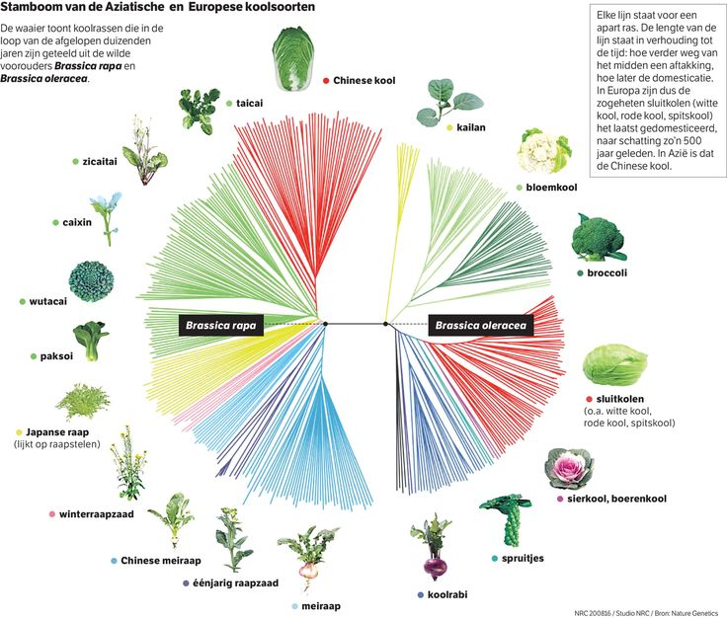
Notes:
Een spruitje en een bloemkool lijken totaal niet op elkaar. Toch is het botanisch gezien dezelfde soort: Brassica oleracea.
Stamboom van koolsoorten

Slide 13
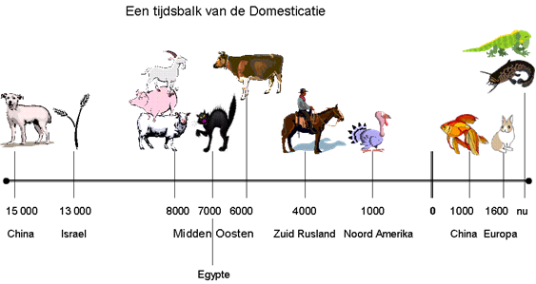
Notes:
De hond is de eerste diersoort die we ongeveer 15.000 jaar geleden zijn gaan gebruiken als huisdier. De hond is gedomesticeerd. Of eigenlijk is de hond waarschijnlijk langzaam vanuit de wolf ontstaan en uit vrije wil bij ons gaan wonen. Hij heeft dus eigenlijk zichzelf gedomesticeerd. Sinds de hond zijn er nog een aantal andere diersoorten, al dan niet uit vrije wil, gedomesticeerd.
De selectie kan daarbij doelbewust of onbewust zijn en zal bij de vroegste vormen onbewust zijn geweest. Naarmate de mens meer bewust werd van het proces van domesticatie werd gerichter gebruikgemaakt van selectie.
Domesticatie is het selecteren van planten en dieren op bepaalde eigenschappen.

Slide 14
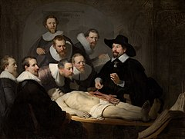
Wetenschappelijke revolutie
Het streven naar kennis, resulteerde in de investering in meer onderzoek.
Meer waarnemingen en wiskunde leiden tot een explosie van wetenschappelijke ontdekkingen en nieuwe technologieën.
Notes:
Vanaf 1500 vindt in West-Europa de wetenschappelijke revolutie plaats, de derde revolutie. De toenmalige elite (machthebbers, bestuurders, geleerden, kunstenaars) raakte er meer en meer van overtuigd dat de gedeelde kennis beperkt was en dat ze nog veel zaken niet wisten. Het streven naar meer kennis, het investeren in onderzoek en de centrale plaats van waarneming en wiskunde leidden tot een explosie van de wetenschappen. De nieuw verworven kennis werd gebruikt om nieuwe technologieën en capaciteiten te ontwikkelen. Het verbond tussen wetenschap, technologie en economie leidde tot de wereld waarin wij nu leven, met ongeziene uitdagingen en mogelijkheden.
Na 4 miljard jaar blinde natuurlijke selectie is de mens begonnen met kunstmatige intelligentie, het doelgericht creëren van nieuwe levensvormen, door genetische technologie, de bouw van Cyborgs en de constructie van anorganisch leven. De mens staat nu in de positie die hij duizenden jaren aan de goden toeschreef.
Anatomische les van Dr. Nicolaes Tulp door Rembrant. Nauwkeurige observatie van het menselijke lichaam.
De vraag is of de mens wijs met deze mogelijkheden zal omgaan “Bestaat er iets gevaarlijkers dan ontevreden, onverantwoordelijke goden die niet weten wat ze willen?”

Slide 15
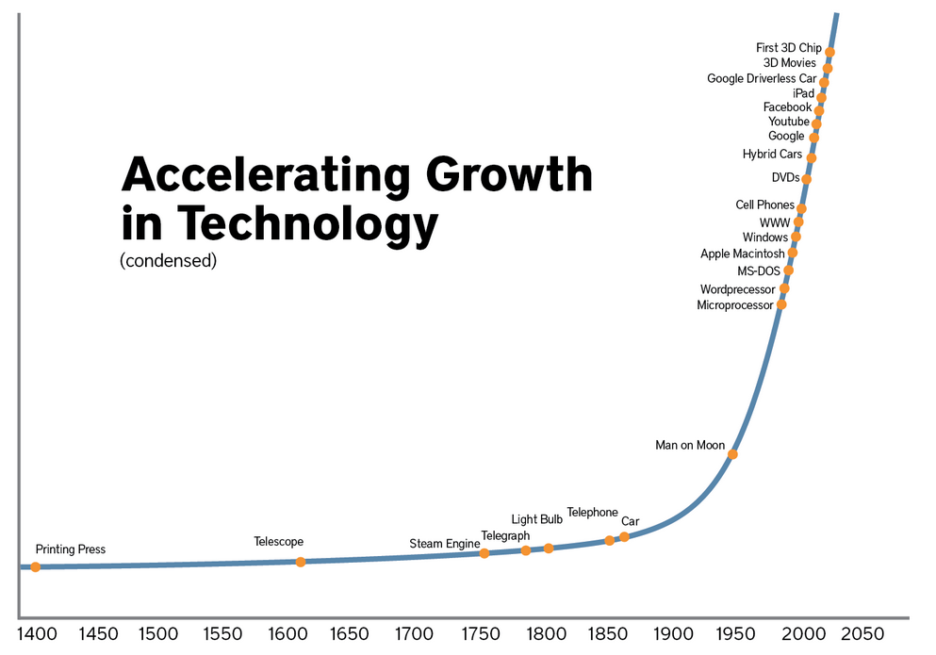
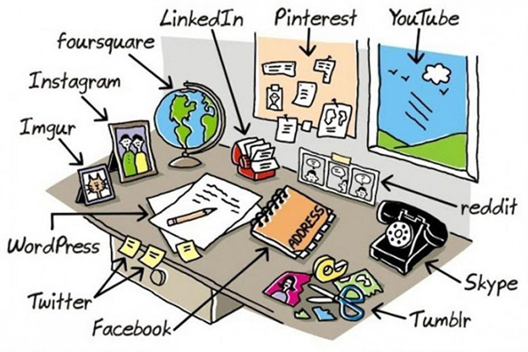
Technologie door de jaren heen

Slide 16
Leuk en aardig dat verhaal over onze geschiedenis maar waarom moeten we dit weten?

Slide 17
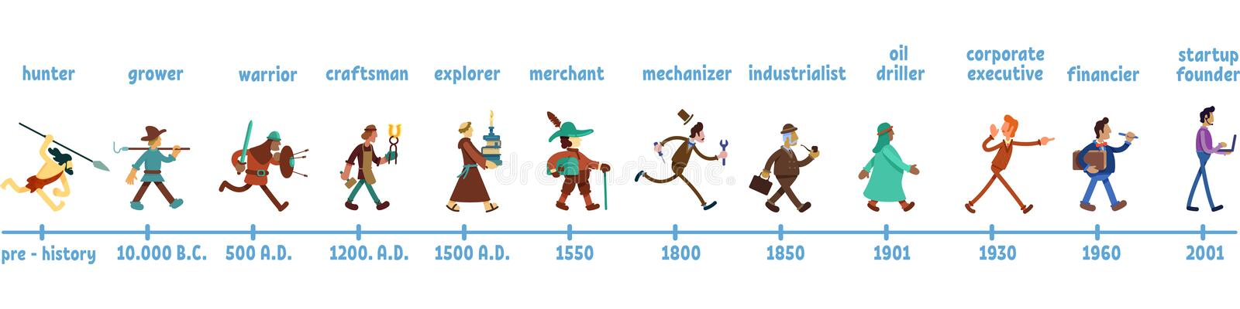
Van jagers en verzamelaars die zich gedragen als consument (gebruik maken van de natuur)
Is de samenleving geëvolueerd naar een samenleving die creëert en produceert, met gevolgen voor onze leefomgeving (sociaal en planetair).
Wetenschappelijke revolutie
700 jaar geleden
NU: De vierde industriële revolutie
Cognitieve revolutie
70.000 iaar geleden
Landbouwrevolutie
12.000 jaar geleden
Notes:
Van jagers en verzamelaars die zich gedragen als consument (gebruik maken van de natuur)
Is de samenleving geëvolueerd naar een samenleving die creëert en produceert, met gevolgen voor onze leefomgeving (sociaal en planetair).

Slide 18
Kleine geschiedenis van de mensheid
“Het nut van geheugen is het verleden voorspellen en de toekomst herinneren”
Notes:
Het is na mijn weten “goed” om te weten waar wij als mensen vandaan komen. Hoe zijn beschavingen ontstaan en wat kunnen we daarvan leren.
Op wikiwijs staan een aantal filmpjes van Kurzgesagt die uitleg geven over verschillende onderwerpen van dit ontstaan, tip kijk hiernaar.

Slide 19
3. Doelen
  Je kan een globale uitleg geven over hoe de mensheid zich maatschappelijk heeft ontwikkeld
  Je weet welke “drie” maatschappelijke revoluties de wereld hebben doen veranderen.
  Je kan uitleggen welke problemen sommige revoluties met zich mee hebben gebracht.

